Slide 1
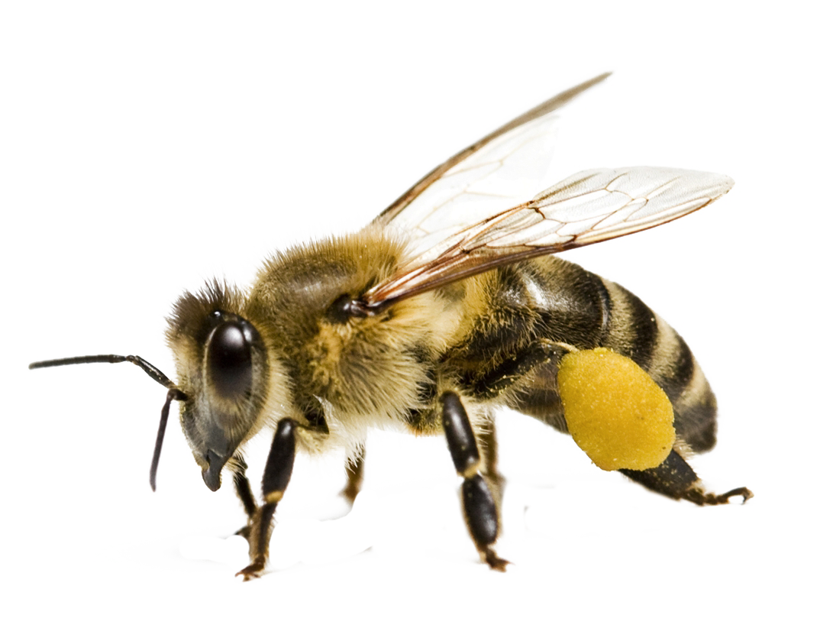
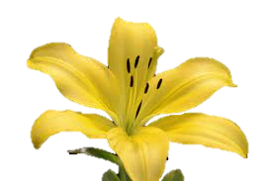
Úkol 1
Změň pořadí obrázků – včela před květem.
Objeví se po sobě. Květ, květ, včela.
Když máš práci hotovou, zavolej učitele.

Slide 2
Úkol 2
Objeví se květ, květ
Poté se objeví včela. Přiletí na květ zprava.
Poté květ, na který včela přiletí, se zvětší.
Když máš práci hotovou, zavolej učitele.

Slide 3
Úkol 3
Včela přiletí na první květ zprava
Poté přiletí na druhý květ (dráhy pohybu)
Když máš práci hotovou, zavolej učitele.

Slide 4
Úkol 4
Včela přiletí na květ zprava.
Poté včela přiletí na další květ.
Poté včela přiletí do úlu.
Poté včela zmizí (závěrečná animace)
Když máš práci hotovou, zavolej učitele.

Slide 5
Úkol 5
Vlož popisek (karta vložení, obrazce, bublinové popisky)
Kliknutím do popisku můžeš psát.
Do popisku napiš název přírodního jevu, který animuješ. A vhodně popisek umísti a animuj celou situaci.
Když máš práci hotovou, zavolej učitele.

Slide 6
Úkol 6
Vlož z internetu obrázek dvou postav (zvířata, věci…)
Uprav jejich velikost.
Odstraň pozadí na obrázcích.
Když máš práci hotovou, zavolej učitele.

